Slide 1
Az online pénztárgépekkel kapcsolatos információk
Ponyiné Oszvald Katalin
2013. Augusztus 08.

Slide 2
A szabályozás
1457/2012. (X. 19.) Korm. határozat (a 2013. évi költségvetés egyenlegét javító intézkedésekkel kapcsolatos feladatokról)
általános forgalmi adóról szóló 2007. évi CXXVII. törvény
adózás rendjéről szóló 2003. évi XCII. törvény
1059/2013. (II. 13.) Korm. határozat (a Nemzeti Adó- és Vámhivatallal online adatkapcsolatra képes pénztárgépek bevezetésének ütemezéséről)
a pénztárgépek és taxaméterek műszaki követelményeiről, a nyugtakibocsátásra szolgáló pénztárgépek és taxaméterek forgalmazásáról, használatáról és szervizeléséről, valamint a pénztárgéppel rögzített adatok adóhatóság felé történő szolgáltatásáról szóló 3/2013. (II. 15.) NGM rendelet
a nyugtaadási kötelezettség pénztárgéppel való teljesítésére kötelezett adóalanyoknak a pénztárgép jogszabályban meghatározott, online kapcsolatra képes, adóügyi ellenőrzési egységgel rendelkező pénztárgépre való 2013. évi cseréjéhez nyújtott támogatásról, valamint ezzel és az online kapcsolatra képes, adóügyi ellenőrzési egységgel rendelkező pénztárgép bevezetésével összefüggésben egyes miniszteri rendeletek módosításáról szóló 16/2013. (VI. 03.) NGM rendelet (továbbiakban: Támogatás rendelet) és ezt módosító 25/2013. (VI.28) NGM rendelet.
Notes:
Pénztárgépekkel kapcsolatos visszaélések fokozódása, technikák megváltozása, az így kieső költségvetési bevételek nagysága intézkedést sürgettek.
1457/2012. (X. 19.) Korm. határozat
14. pontja: a Kormány felhívja a nemzetgazdasági minisztert, hogy vizsgálja meg és készítse elő a pénztárgépek állami adóhatósággal történő összekötésének megvalósításához, valamint az adóbeszedési hatékonyság további növeléséhez szükséges javaslatokat;
a 15. pont pedig felhívja a Nemzeti Adó- és Vámhivatal elnökét, hogy tegye meg a szükséges intézkedéseket a pénztárgépek állami adóhatósággal történő összekötésére való felkészülés érdekében.
Áfa tv. 2013. január 1-jétől hatályos 178. § (1a) bekezdése - jogszabály előírhatja, hogy a nyugta-kibocsátási kötelezettség kötelező gépi kiállítással történő megvalósítására szolgáló pénztárgép működését az állami adóhatóság hírközlő eszköz és rendszer útján felügyelje, és ebben az esetben az adatszolgáltatás az állami adóhatóság általi közvetlen adatlekérdezéssel is megvalósítható - NAV és a pénztárgép közötti online kapcsolat
Art. 2013. január 1-jétől
Forgalmazás
Szervizek/műszerészek
Szankciók

Slide 3
Szervizek és műszerészek I.
Pénztárgép szervizelését csak nyilvántartásba vett szerviz végezheti érvényes műszerészi igazolvánnyal és plombanyomóval rendelkező műszerésze útján. A 2013. március 19-ig kiadott szervizengedélyek, műszerész igazolványok és plombanyomók 2013.április 30-val érvényüket veszítették.
2013.május 01-től csak új típusú műszerész igazolvánnyal és plombanyomóval lehet tevékenységet végezni
Szervizként történő nyilvántartásba vételét az az egyéni vállalkozó vagy szervezet kérelmezheti
akinek (amelynek) nincs 180 napon keresztül folyamatosan fennálló – nettó módon számítva – 10 millió forintot, egyéni vállalkozó esetében – nettó módon számítva – 1 millió forintot meghaladó adótartozása,
aki (amely) megfelel a rendezett munkaügyi kapcsolatok követelményeinek, és e tevékenységét az állami adóhatóság felé szabályszerűen bejelentette.
egyéni vállalkozó nem áll szervizelési tevékenység folytatását kizáró foglalkozástól eltiltás hatálya alatt, és nem áll más szerviz alkalmazásában.
Notes:
nyilvántartásba vételét minden jelenleg működő szerviznek újra kell kérnie, és az újbóli nyilvántartásba vételéhez meg kell felelnie a fenti feltételeknek
Nem feltétel a továbbiakban a szervizként történő nyilvántartásba vételnek, hogy a szerviz valamely pénztárgép forgalmazóval érvényes szerződéssel rendelkezzen.
A szervizengedély nem meghatározott géptípusra vonatkozik.

Slide 4
Szervizek és műszerészek II.
A műszerészi igazolvány
szervizelési tevékenység folytatását kizáró foglalkozástól eltiltás hatálya alatt nem álló,
nyilvántartásba vett szerviz alkalmazásában álló vagy egyéni vállalkozó szervizként nyilvántartott személy (műszerész) részére állítható ki,
aki nem áll a kérelmezőn kívül más szerviz alkalmazásában.
Nyilvántartásba vétel az állami adóhatóságtól kérhető a PTGTAX-SZ adatlap benyújtásával

Slide 5
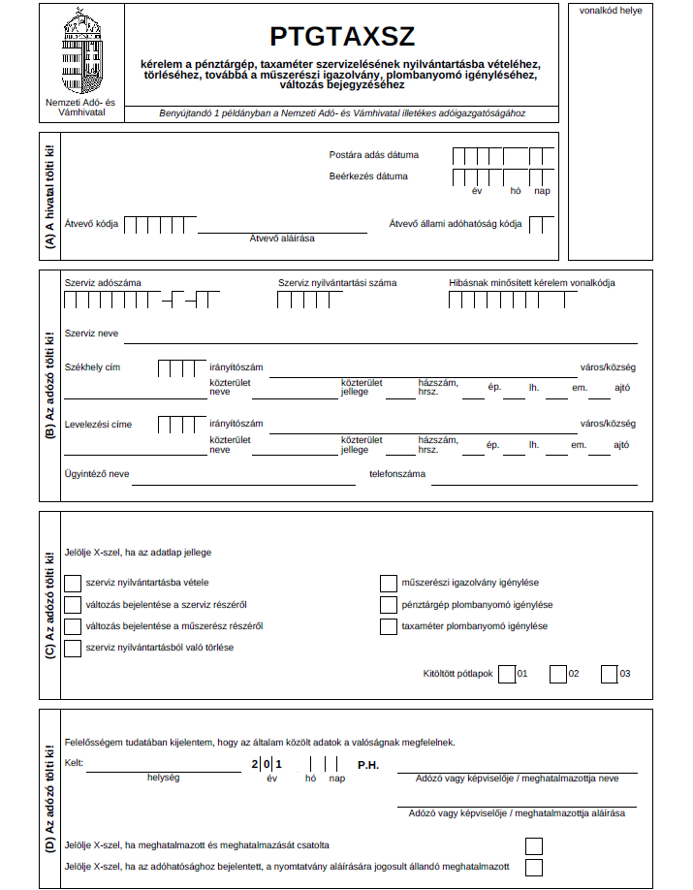
5

Slide 6
6

Slide 7
7

Slide 8
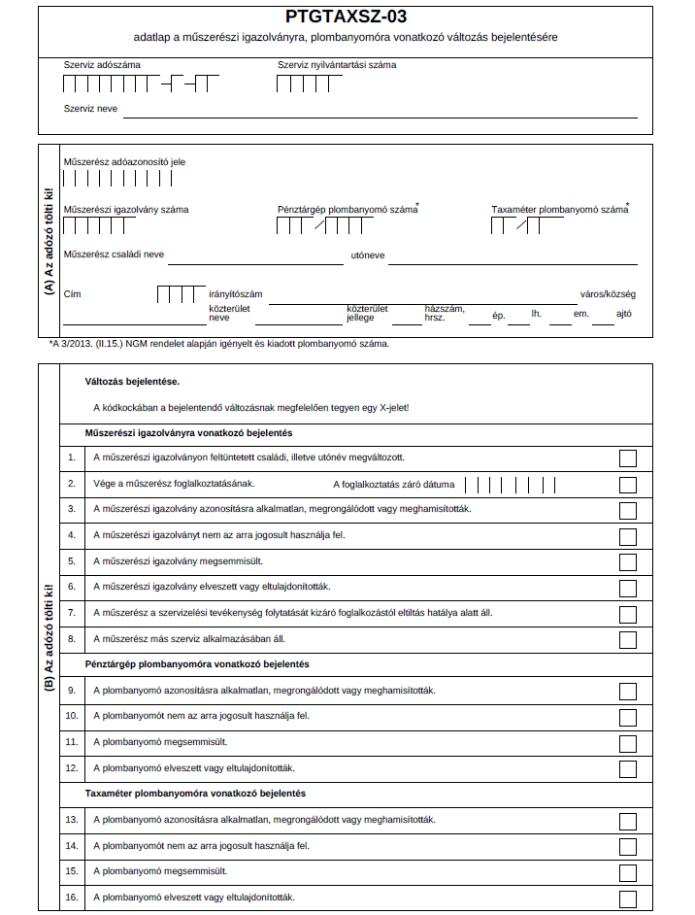
8

Slide 9
Nógrád megyei pénztárgép szervizek és műszerészek adatai (2013.08.06.)
Szerviz neve | Nyilv. száma | Székhelye | Műszerész neve | Műszerész ig. száma | Plombanyomó száma
Bucsok Szabolcs | 10414 | 3123 Cered, Ady Endre út 6. | Bucsok Szabolcs | 200972 | 001/1217
Cash-M Pénztárgépszerviz | 10019 | 3104 Salgótarján, Frigyes krt. 36. | Molnár István | 200150 | 001/0386
Karit Irodatechnika Kft | 10084 | 3100 Salgótarján, Rákóczi út 42. | Bábel Gyula | 200814 | 001/0393
 |  |  | Pál Péter | 200816 | 001/0395
 |  |  | Szimicsné Pásztor Erika | 200815 | 001/0394
Laczka József | 10378 | 3181 Karancsalja, Vízmű út 27. | Laczka József | 200379 | 001/0390
Loós István | 10377 | 3100 Salgótarján, Béke krt. 68. | Loós István | 200378 | 001/0389
M.GY. Pénztárgépes Kft | 10085 | 3152 Nemti, Kossuth út 8. | Mazán György | 200921 | 001/1216
Pro-Printer Kft | 10387 | 2660 Balassagyarmat, Nádor út 16. | Garamvölgyi György | 200593 | 001/0392
 |  |  | Szarvas János | 200592 | 001/0391
Salinfot Üzlettechnika-Irodatechnika Bt. | 10240 | 3100 Salgótarján, Bajcsy-Zsilinszky út 10. | Földi István | 200239 | 001/0388
 |  |  | Molnár József | 200238 | 001/0387
9
Notes:
9

Slide 10
10

Slide 11
Mentesítés
1.) Egyedi mentesítés
Online működés – elektronikus hírközlő hálózaton keresztül nem biztosított
Online működéshez szükséges elektronikus hírközlő hálózat hiányzik
Állami adóhatóság engedélyét PTGM nyomtatványon kell kérni
Elektronikus adatszolgáltatás alóli mentesítés kérés 1 évre
Kérelem napi egyszeri 1 órás időtartamú adatszolgáltatásra
Pozitív elbírálás esetén is az Online pénztárgép használata kötelező, csak az adatszolgáltatás alól kap mentesítést.
2.) 24/1995. (XI.22) PM rendelet alapján gépi nyugtaadási kötelezettség alól mentesítés fennmarad 2014.12.31-ig.
Notes:
Online működéshez nem internet kapcsolat szükséges, hanem egyfajta mobil adatkapcsolat
3G vagy 4G, de tudnia kell mindkettőt
Távközlési szolgáltatók szolgáltatása – a pénztárgép eleve meghatározza a szolgáltatót, mivel a SIM kártya beépített, de a SIM kártya valamennyi hálózatra fel tud csatlakozni, így bármelyik választható, ugyanúgy fog működni
Ha nem érhető el az a mobil adatkapcsolat - az állami adóhatóságtól kérheti a közvetlen adatlekérdezéssel megvalósított adatszolgáltatás teljesítése alóli mentesítést - ún. egyedi mentesítés
PTGTAX-M nyomtatvány kötelező alkalmazása, elektronikusan, papír alapon benyújtható (elektronikus bevalló csak elektronikusan)
NMHH szakhatósági közreműködése
Műszaki megoldással sem biztosítható az adatkapcsolat (pl. külső antenna)
Adatszolgáltatást CD/DVD/ezekkel funkcionalitásában megegyező adathordozó vagy a pénztárgépet olyan helyen kell elhelyezni, hogy az elektronikus hírközlő hálózat elérhető legyen (ezt külön kérni kell, és külön engedély kell)

Slide 12
12

Slide 13
13

Slide 14
Átállás ütemezése
I. ütem 2013. augusztus 31.
Pénztárgéphasználatra kötelezett adózó hagyományos, elektronikus naplóval nem rendelkező pénztárgépek használatának vége
II. ütem 2013. december 31.
Pénztárgéphasználatra kötelezettek, hagyományos, elektronikus naplóval rendelkező pénztárgépek használatának vége
III. ütem 2015. január 1.
Pénztárgéphasználatra nem kötelezettek
Pénztárgép kötelező használata alól adott adóhatósági mentesítéssel rendelkezők
Notes:
3 ütem – az, hogy az adózó melyikbe tartozik, két tényezőtől függ
Pénztárgép típusa
Az adózó pénztárgéphasználatra kötelezett-e
I. ütem – a pénztárgéphasználatra kötelezettek hagyományos, elektronikus naplóval nem rendelkező pénztárgépet 2013. április 30-ig használhat, de a vonatkozó kormányhatározat alapján az adóhatóság 2013. június 30-ig nem szankcionálja az ilyen gépek használatát
II. ütem
a pénztárgéphasználatra kötelezettek hagyományos, elektronikus naplóval rendelkező pénztárgépet 2013. december 31-ig használhat, de a 2013- július 1. és december 31. közötti időszak tekintetében elektronikus úton teljesítendő adatszolgáltatási kötelezettség áll fenn az elektronikus naplóállományok tekintetében
Közbeszerzés hatálya alá tartozó adózó hagyományos pénztárgépét 2013. december 31-ig használhatja
III. ütem
a pénztárgéphasználatra nem kötelezettek hagyományos pénztárgépet 2015. január 1-ig használhat – nincs adatszolgáltatási kötelezettség, csak adómemória kiíratás
Pénztárgép kötelező használata alóli felmentések 2014. december 31-ig érvényesek
Hagyományos pénztárgépek szervizelésével, üzemeltetésével kapcsolatos átmeneti szabályok
Alapvetően új szabályok érvényesek, kivéve:
Éves szervizes felülvizsgálat
Üzembe helyezés előzetes bejelentése
Adómemória kiíratás, nem csak műszerész végezheti el
Engedélyezési hatáskör megváltoztatása okán
NAV (APEH) engedélyes gépek tekintetében forgalmazási engedély módosítása, kiterjesztése, illetve adómemória csere engedély iránti kérelem nem terjeszthető elő, de
Lejárt forgalmazási engedélyű pénztárgép adómemóriája engedély nélkül cserélhető
NAV (APEH) engedélyes pénztárgép forgalmazása nem korlátozott, azonban az értékesítéskor fel kell hívni arra a figyelmet, hogy az értékesített pénztárgép meddig használható.
Sok a téves tájékoztatás, fokozottan ügyeljen mindenki arra, hogy a megvásárolt pénztárgép meddig használható.
Ha egy géptípus nem szerepel az MKEH honlapján, az nem minősülhet a Pénztárgéprendeletnek megfelelő, online kapcsolatra képes pénztárgépnek.

Slide 15
Pénztárgépek üzemeltetésével kapcsolatos adatszolgáltatási szabályok
Elektronikus naplóval rendelkező hagyományos pénztárgép - üzemeltető adatszolgáltatási kötelezettsége – PTGNAPLÓ+csatolmány
Adatszolgáltatás időtartama:
2013.07.01-től új pénztárgép üzembe helyezéséig, legkésőbb 2013.12.31-ig, minden alkalommal elektronikusan
Adatszolgáltatás határideje:
tárgyhót követő hónap 10-ig, első alkalommal 08.10-ig
Adatszolgáltatás tartalma:
elektronikus naplóállomány és annak adattartalmát összefoglaló szöveges állomány csatolmányként
Minden egyes elektronikus naplóval rendelkező pénztárgépről külön-külön kell elkészíteni a két állományt
Egy PTGNAPLÓ Adatlaphoz több pénztárgép adata csatolható, de max. 30 Mbyte ZIP és CSV állományt lehet csatolni
Egyedi mentességgel rendelkező üzemeltető adatszolgáltatási kötelezettsége - PTGOPTA
Notes:
15

Slide 16
16

Slide 17
Pénztárgépek üzemeltetésével kapcsolatos adatszolgáltatási szabályok
Egyedi mentességgel rendelkező üzemeltető adatszolgáltatási kötelezettsége – PTGOPTA
Azon adózó, aki egyedi mentességet kért és kapott az adatszolgáltatási kötelezettség elektronikus úton teljesítése alól, annak CD/DVD lemezen vagy egyszer írható optikai adathordozón kell teljesíteni az adatszolgáltatást a pénztárgép meghatározott adatairól.
Adatszolgáltatás időtartama:
Mentességi kérelem benyújtása és a határozat jogerőre emelkedése közötti időszakban, továbbá a mentesség időtartama alatt – papír alapon postán vagy személyesen.
Adatszolgáltatás határideje:
tárgyhót követő hónap 10-ig.
Notes:
17

Slide 18
Pénztárgépek üzemeltetésével kapcsolatos adatszolgáltatási szabályok
Pénztárgép használatára nem kötelezett adóalany, ill. pénztárgép használat alól 2015.01.01-ig mentesített adóalany amennyiben új típusú online pénztárgépet kezd üzemeltetni adatszolgáltatási kötelezettség terheli– PTGOPTA
Az adatszolgáltatási kötelezettséget ezen pénztárgép vonatkozásában nem elektronikus úton kell teljesíteni, hanem szintén CD/DVD lemezen vagy egyszer írható optikai adathordozón.
Adatszolgáltatás időtartama:
Új típusú pénztárgép használatba vételének időpontjától folyamatosan a tevékenység végzése ideje során – papír alapon postán vagy személyesen.
Adatszolgáltatás határideje:
tárgyhót követő hónap 10-ig.
Egy adatlappal csak egy adathordozó nyújtható be!
Egy adathordozón csak egy pénztárgép adatai szerepeltethetők
Notes:
18

Slide 19
19

Slide 20
Pénztárgépek szervizelésével, üzemeltetésével kapcsolatos szabályok
Szerviz adatszolgáltatási kötelezettsége - PTGTAX
Korábbi EPTG és ETAX adatlapot váltja fel
Adatot kell szolgáltatni a szervizelési tevékenységről 5 napon belül M-PTG-01 lapon,
Cserepénztárgép üzembe helyezéséről
Cserepénztárgép visszaszolgáltatásáról
AEE/Adómemória-csere, régi pénztárgép első üzembe helyezés
RAM-törlés
Éves adómemória kiírás
Pénztárgép használatra kötelezett esetében nincs adatszolgáltatási kötelezettség
Pénztárgép használatra nem kötelezett, de azt használó esetében ha nem szerviz végzi akkor az üzemeltető szolgáltat adatot, de a PTGTAXUZ lapon
Adatot kell szolgáltatni 3 napon belül azokról az eseményekről, körülményekről, amelyekről a Pénztárgéprendelet szerint jegyzőkönyvet kell felvenni
rendellenesség észlelése M-PTG-02 lap 10 pont,
Javíthatatlanná nyilvánítás M-PTG-02 lap 7 pont
Selejtezés M-PTG-02 lap 8 pont
Napló elsveszétse, megsemmisülése M-PTG-02 lap 11 pont
Naplóba történő bejegyzés megtagadása M-PTG-02 lap 12 pont
Nem kell adatot szolgáltatni a javításról, ha annak keretében AEE, ill. adómemória cserére, kiírására, RAM-törlésre vagy cseregép üzembe helyezésre nem kerül sor.
Nem kell adatot szolgáltatni az új online pénztárgép első üzembe helyezéséről – erre a PTGREG nyomtatványt kell benyújtani az üzemeltetőnek

Slide 21
21

Slide 22
22

Slide 23
23

Slide 24
24

Slide 25
Pénztárgépek szervizelésével, üzemeltetésével kapcsolatos szabályok
Üzemeltető adatszolgáltatási kötelezettsége -PTGTAXUZ
Pénztárgép üzemeltetési helyének megváltoztatása
tervezett időpontot megelőző 5. napig
Használat szüneteltetés/ kivonás/visszahelyezés bejelentése
Kivonást követő 5 napon belül/Szüneteltetés megkezdésétől számított 45 napon belül/megelőzően
Elveszett/ellopták/megsemmisült bejelentése
Észlelést követő 8 napon belül
Műszerész bejegyzése aláírásának megtagadása
Megtagadástól számított 15 napon belül
Éves Adómemória kiírása, ha nem kötelezett pénztárgép használatra, de használ és a kiírást nem szerviz végzi
Kiírást követő 5 napon belül
Új típusú online pénztárgép üzembe helyezési kód, támogatás igénylése - PTGREG adatlapon
Notes:
25

Slide 26
26

Slide 27
27

Slide 28
Pénztárgépek üzembe helyezési kódjának és támogatás igénylése
Új típusú online pénztárgép üzembe helyezési kód, támogatás igénylése
PTGREG adatlapon
Notes:
28

Slide 29
29

Slide 30
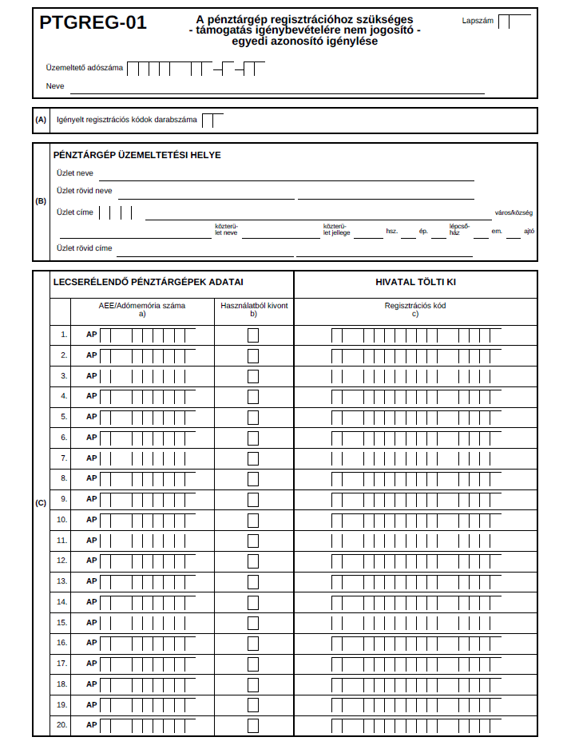
30

Slide 31
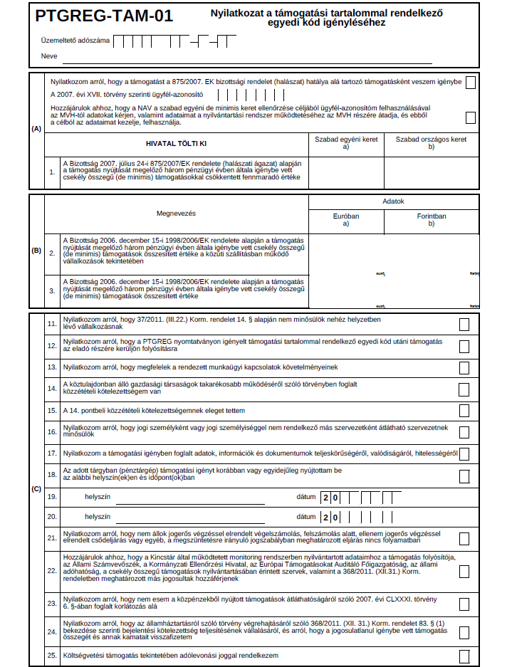
31

Slide 32
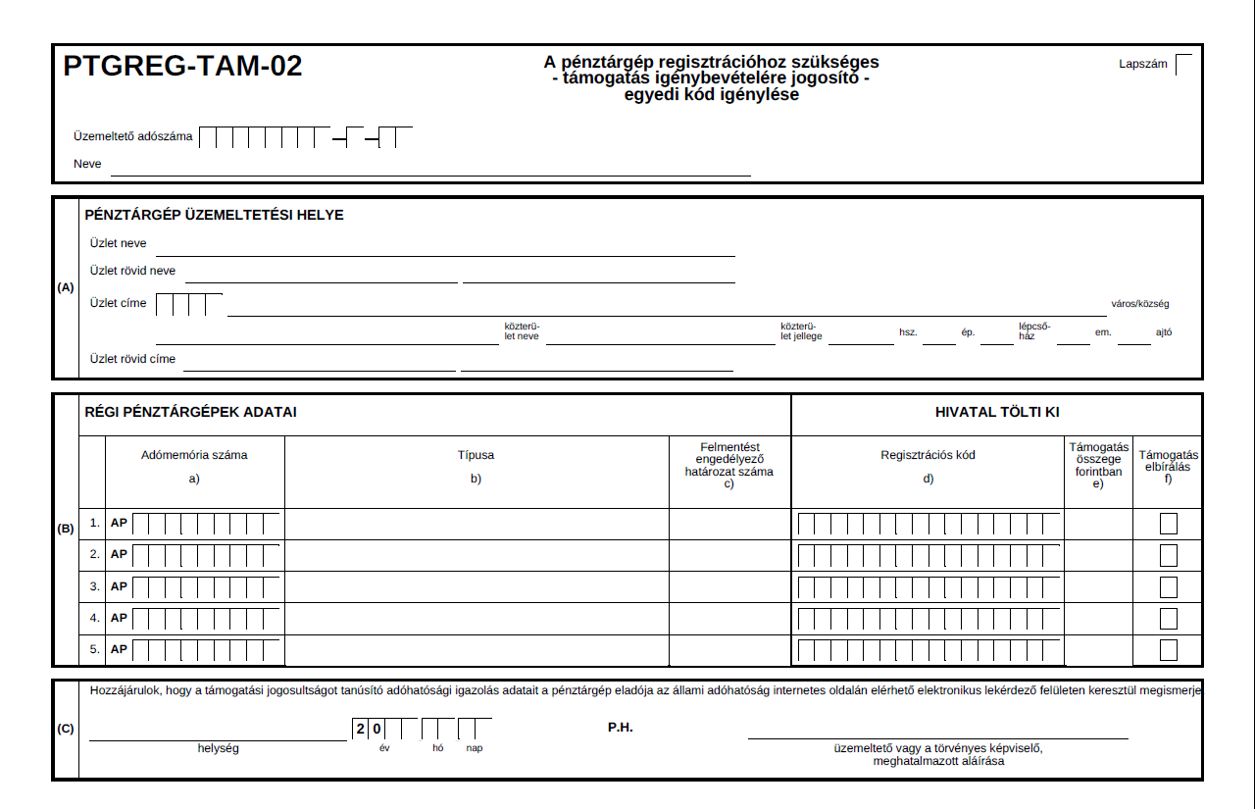
32

Slide 33
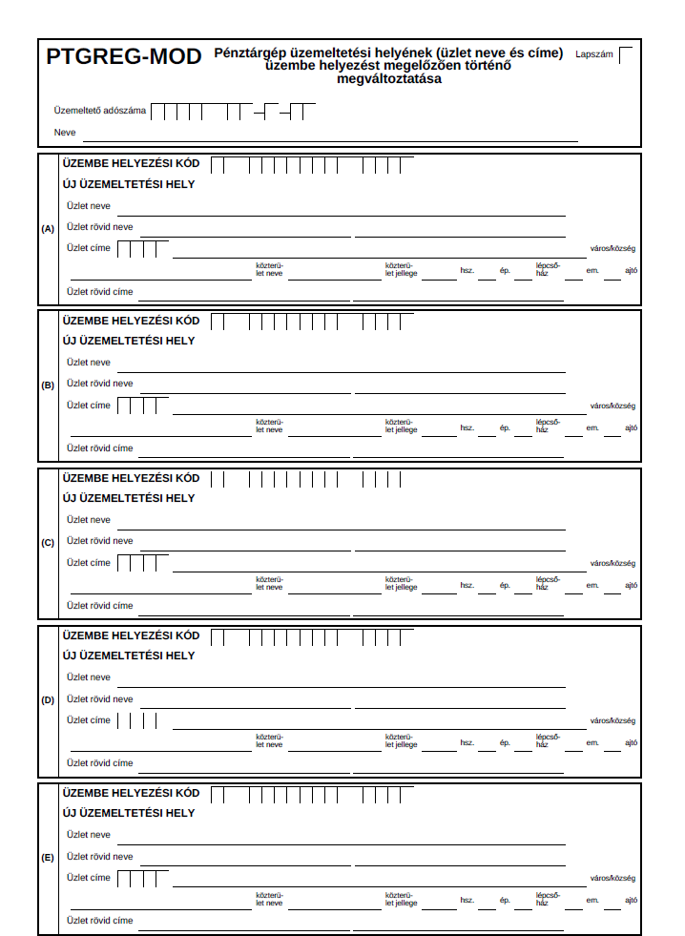
33

Slide 34
Köszönjük a figyelmet!

